Slide 1
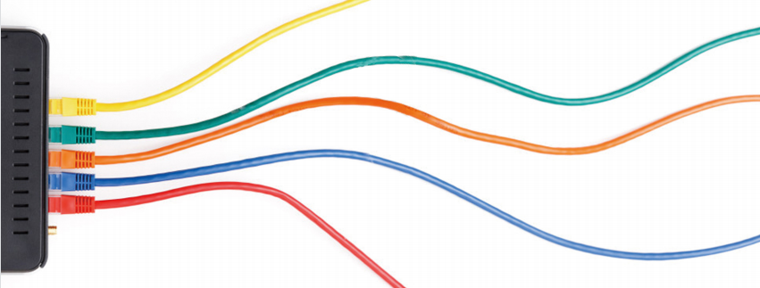
网络是怎样连接的

Slide 2
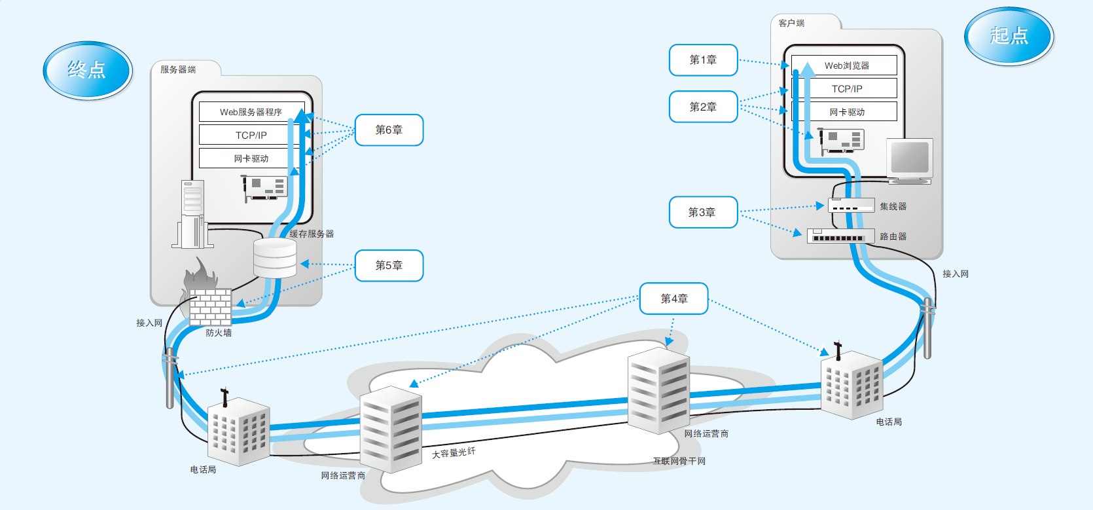
网络全貌

Slide 3
一、网络应用
生成请求消息
获取目的端IP
通过协议栈发送消息

Slide 4
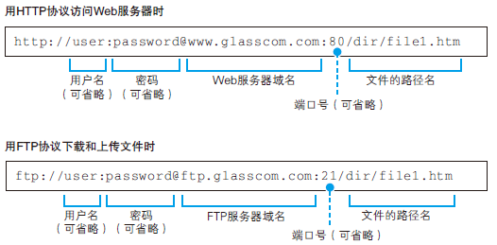
生成请求消息
网络应用首先回去解析URL，获得采用什么协议和域名等信息。
什么是URL（Uniform Resource Locator）：

Slide 5
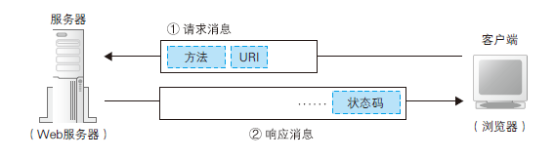
生成请求消息
HTTP协议的基本思路：
URI: Uniform Resource Indentifier 统一资源标识符

Slide 6
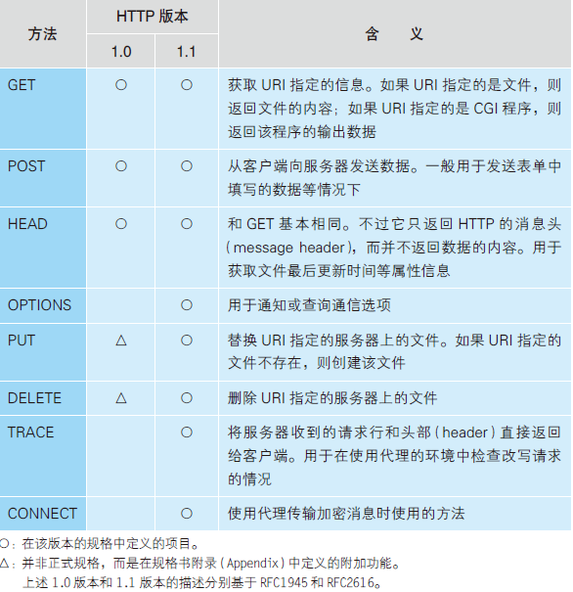
生成请求消息
HTTP的主要方法：

Slide 7
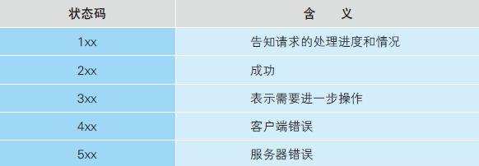
生成请求消息
HTTP状态码：

Slide 8
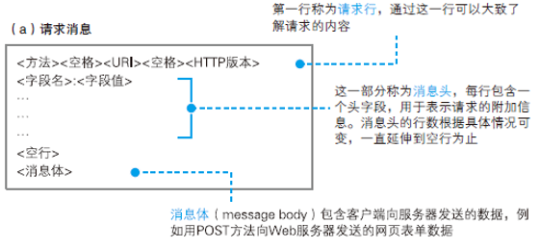
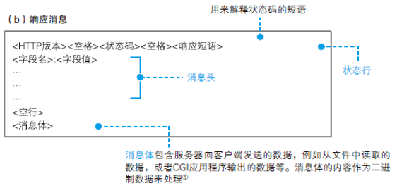
生成请求消息
HTTP请求和响应的结构：

Slide 9
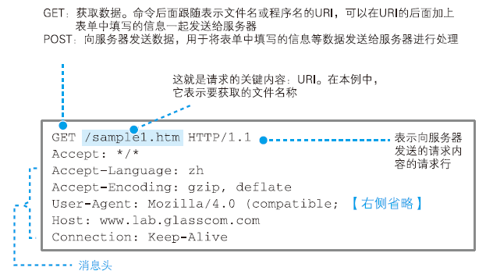
生成请求消息
HTTP请求消息样例：

Slide 10
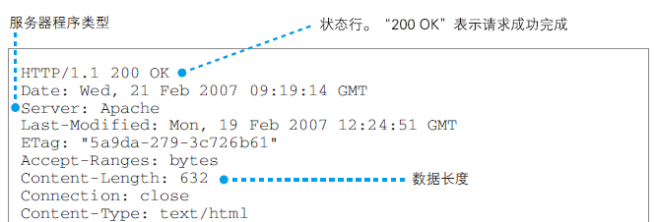
生成请求消息
HTTP响应消息样例：
HTTP头字段定义。

Slide 11
获取目的端IP
HTTP响应消息样例：

Slide 12
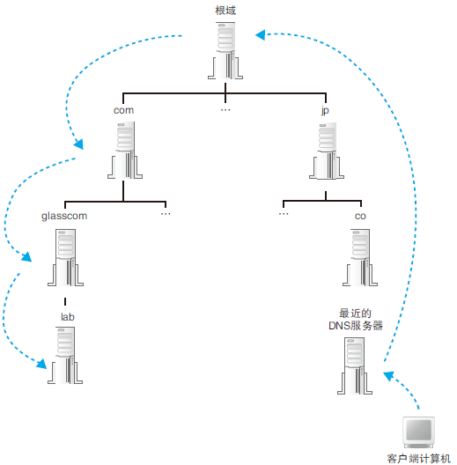
域名转化为IP，DNS（Domain Name System）：

Slide 13
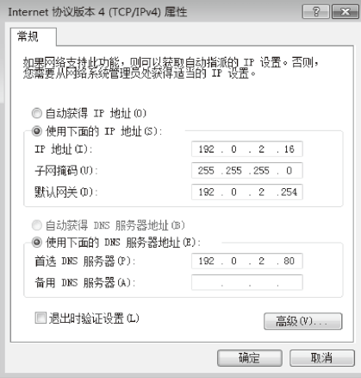
DNS服务器配置：

Slide 14
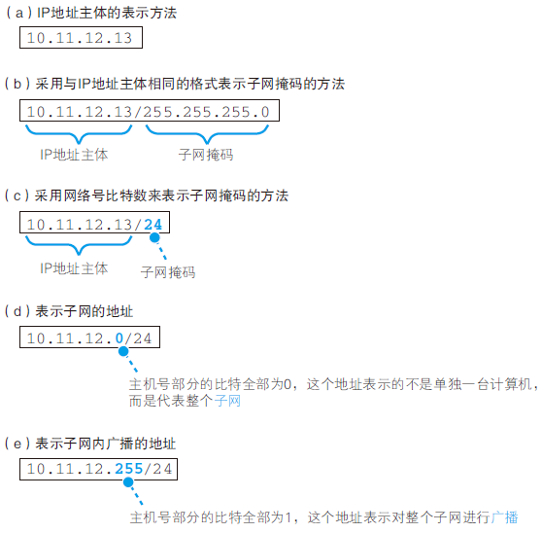
IP地址的表示方法：

Slide 15
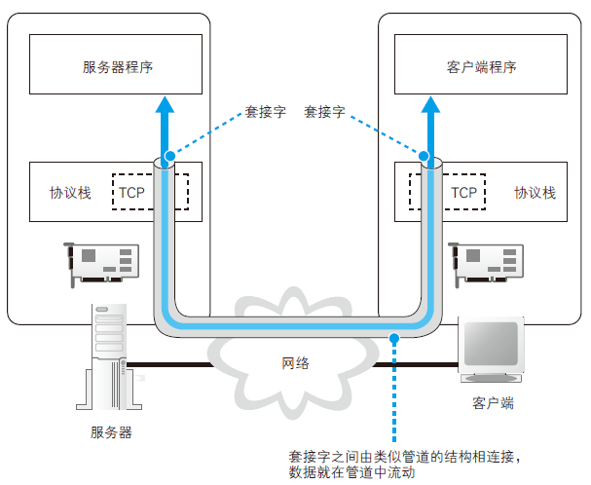
发送消息

Slide 16
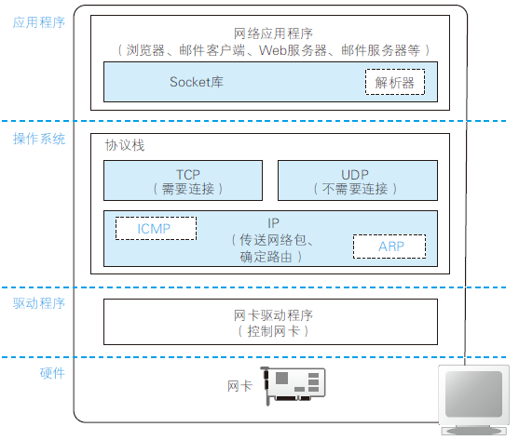
二、协议栈和网卡
使用套接字和协议栈交互，协议栈负责给消息内容加装TCP头和IP头。

Slide 17
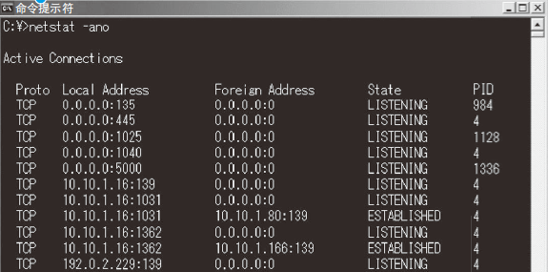
套接字：

Slide 18
协议类型
本地IP和端口
远端IP和端口
通信状态
使用该套接字的进程ID

Slide 19
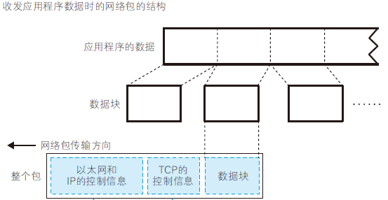
协议栈给数据增加TCP和IP头部：

Slide 20
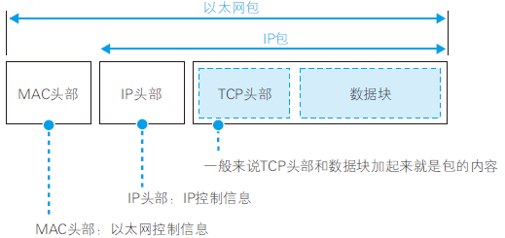
TCP/IP包：

Slide 21
TCP包

Slide 22
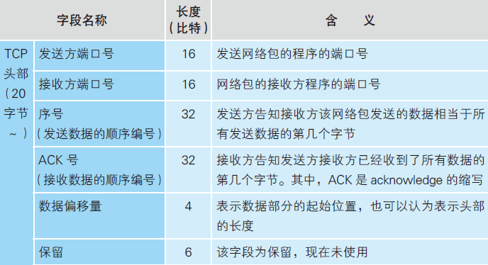
TCP头部:

Slide 23
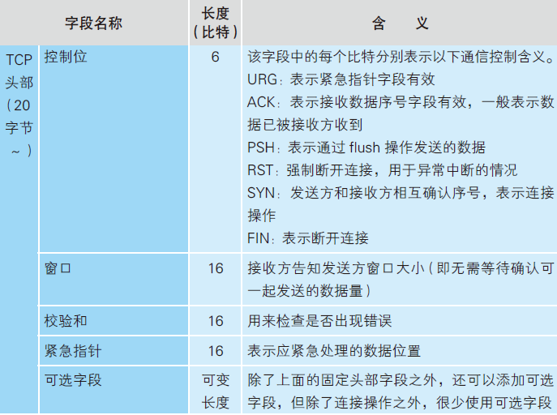
TCP头部（续）:

Slide 24
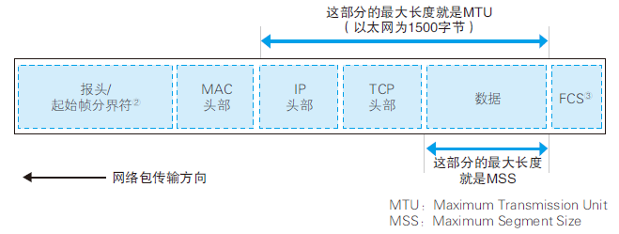
（1）TCP包的拆分和完整性保障
MTU(Maximum Transmission Unit)：最大传输单元，可配置，以太网一般为1500字节。
MMS(Maximum Segment Size)：最大分段大小，去掉TCP和IP头部的消息内容长度。

Slide 25
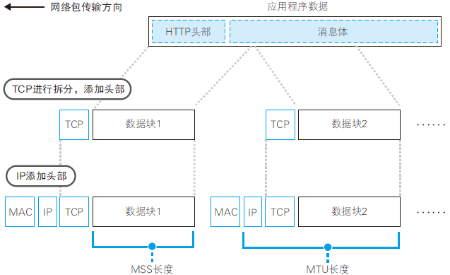
应用数据的拆分发送:

Slide 26
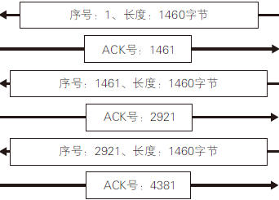
TCP头部的序号、ACK号、数据偏移量:
序号：发送消息体中填写本段数据的第一个字节是总共数据块中的第几个字节。实际上第一条消息的“序号”是个随机数，以防容易预测的序号被人利用攻击。
ACK号：响应消息中表示服务端接收到的总数据量+1。
数据偏移量：表示每个数据包中TCP头部的长度。

Slide 27
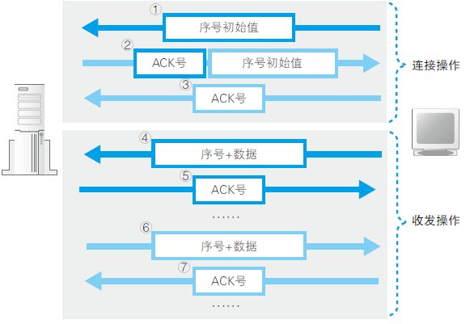
（2）TCP三次握手
控制位：TCP头中的控制位有6个比特位，其中有两位对应syn和ack。

Slide 28
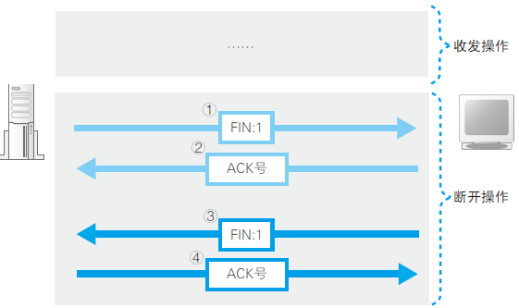
（3）TCP四次分手
一端控制位FIN置1发起断开请求，另一端控制位ACK置1响应，再反向操作。

Slide 29
IP包

Slide 30
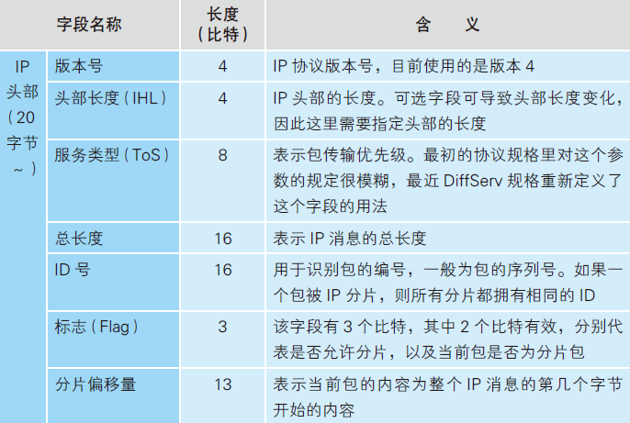
IP头字段：

Slide 31
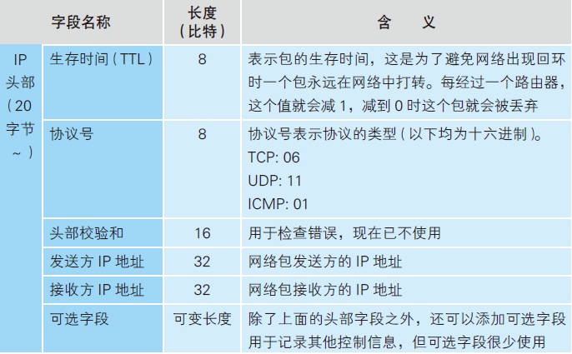
IP头字段（续）：

Slide 32
IP头用于存放本地和对端的IP地址信息，IP包消息总长度。
其中总长度用于TCP包在计算响应ACK值时获取本次数据包的大小中使用。

Slide 33
MAC包

Slide 34
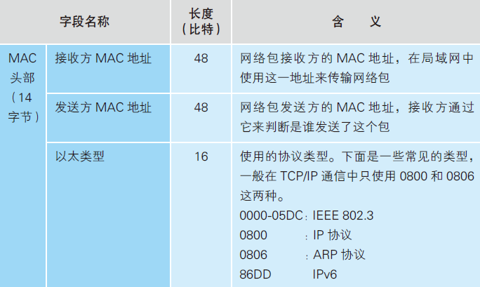
MAC头字段：

Slide 35
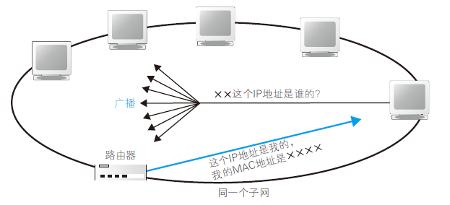
获取对方的MAC地址：
通过ARP（Address Resolution Protocol）查询接收端MAC地址。

Slide 36
网卡发送MAC包

Slide 37
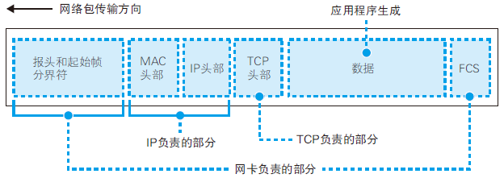
网卡驱动中MAC模块给MAC包加上报头和起始帧分解符。
末尾加上检测错误的校验序列

Slide 38
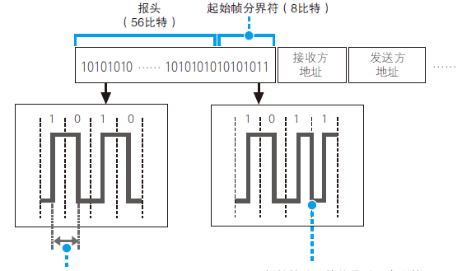
报头是101010...这样1和0交替出现的比特位，长度为56个比特。
再往后面8比特是起始帧分解符，为10101011，最后两位是11。

Slide 39
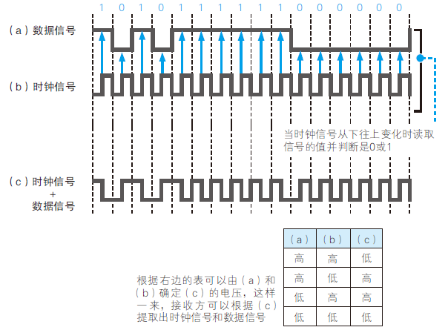
为什么要加报头？为了识别时钟信号。

Slide 40
三、交换机/集线器和路由器
交换机基本工作原理
路由器工作原理

Slide 41
1、交换机的基本工作原理
（1）集线器和交换机的区别
集线器收到数据后广播给接入它的所有设备包括发送端，交换机会根据MAC地址单独发送给对应设备。

Slide 42
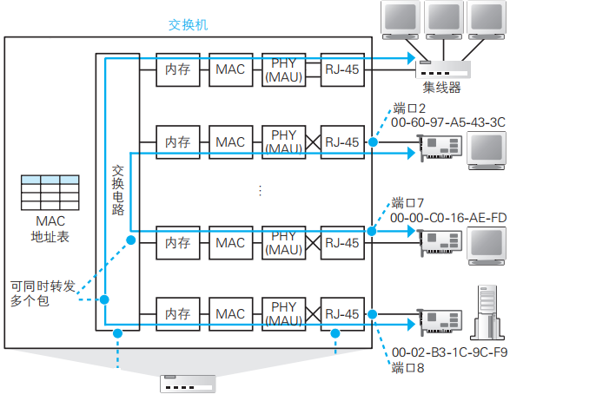
（2）交换机的结构
交换机每个端口类似于一个网卡，但是网卡有MAC地址，交换机没有，也不需要对地址进行校验。

Slide 43
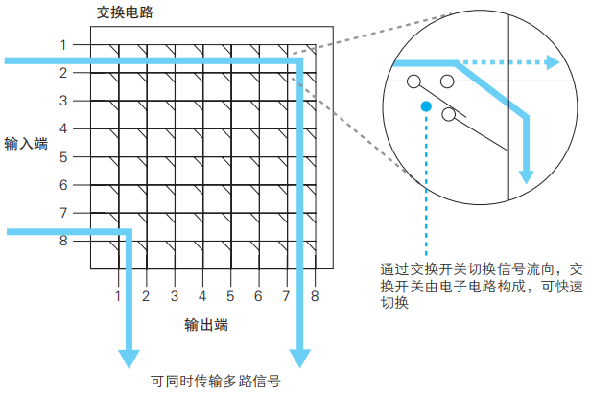
（3）交换机的交换电路

Slide 44
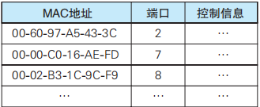
（4）交换机的MAC地址表
更新
删除

Slide 45
（5）交换机查找MAC地址表时的特殊情况
当查询表后发现目的和来源都是同一个端口，此时丢包。
当查不到MAC地址时，将除源端口外对其它端口广播。

Slide 46
（6）交换机的工作模式：全双工模式
PHY（物理装置层），硬件中物理装置是否能支持够同时处理发送和接受两种信号的能力。支持为全双工，不支持为半双工。
对于网线，目前网线使用双绞线并且将输入和输出信号线区分开，所以不存在无法同时发送和接受的情况。

Slide 47
（7）设备之间的自动协商
在以太网中，当没有数据在传输时，网络中会填充一种被称为连接脉冲的脉冲信号，以便检测对方设备是否正确连接。在脉冲信号中加入设备自身的工作模式等状态信息，两边设备自动协商出通信的最优解。

Slide 48
2、路由器
（1）路由器和交换机的区别
路由器可支持多种通讯协议，比如以太网协议，无线局域网，ADSL，FTTH等。
路由器的每个端口都有自己的MAC地址和IP地址，每个端口可以看做一个网卡，可以作为接收端和发送端。

Slide 49
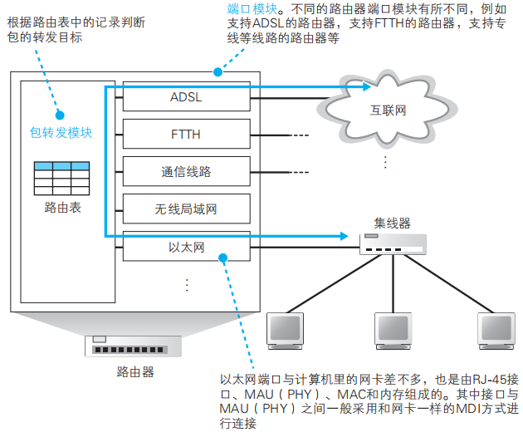

Slide 50

（2）路由器对包的接收
拆开MAC头部，进行MAC地址校验
丢弃MAC头部，拆解IP头部，用IP地址查询路由表

Slide 51
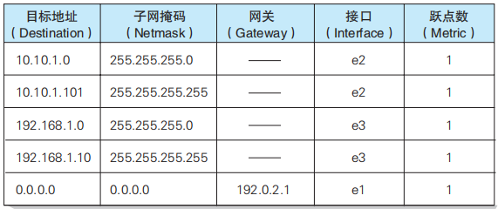
（3）路由表
路由表的更新主要根据路由协议(RIP/OSPC/BGP)，通过路由器之间的信息交换由路由器自行维护。

Slide 52
（4）转发包
改写IP头部的TTL字段，给字段值减1。
查询路由表，发送接口确定发送MAC，目标IP地址/网关确定对端MAC地址（ARP消息）。两个MAC地址填入MAC头部。
再次组装IP头和MAC头，发送给下一个设备。

Slide 53
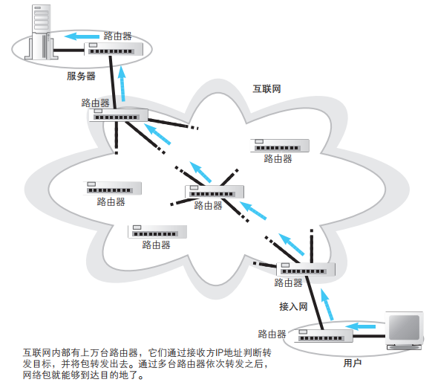
四、接入网和运营商

Slide 54
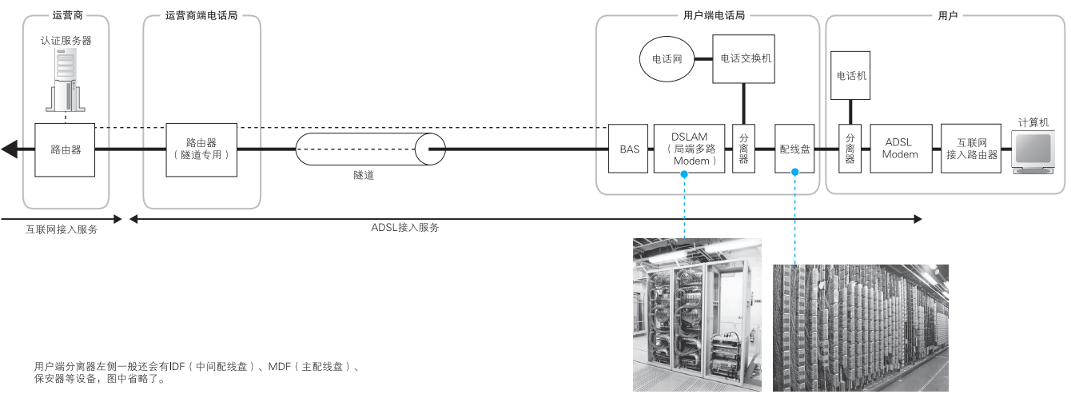
ADSL接入网的结构

Slide 55
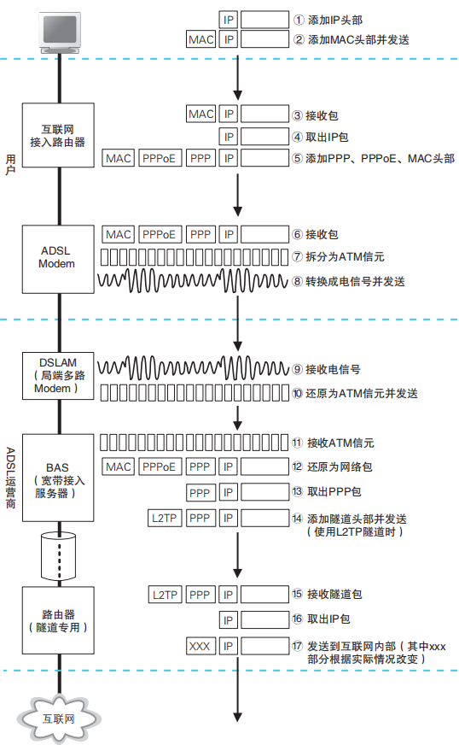
不断改变形态的网络包

Slide 56
不断改变形态的网络包

Slide 57
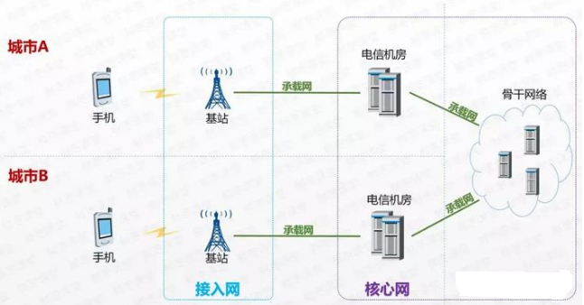
从接入网到核心网

Slide 58
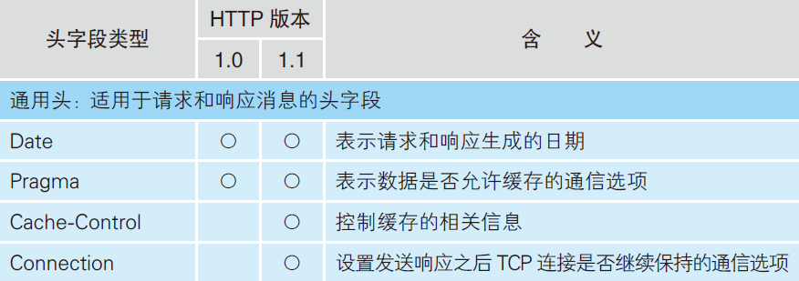

附录1
HTTP主要头字段：

Slide 59
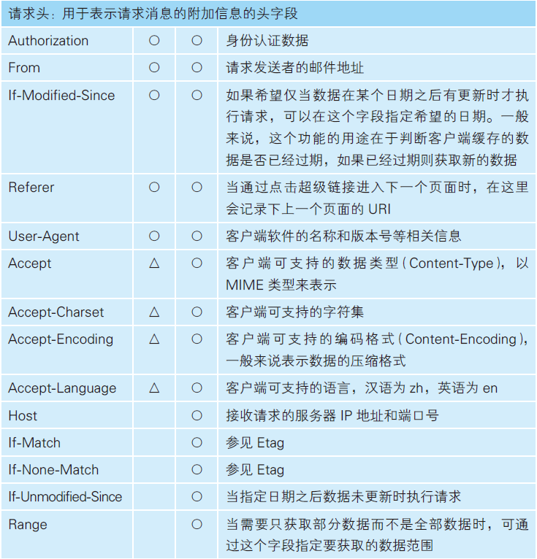
附录1续
HTTP主要头字段：

Slide 60
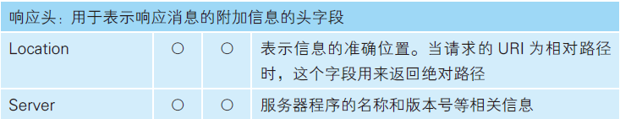
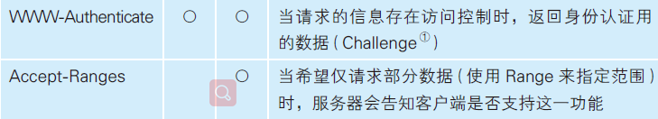
附录1续
HTTP主要头字段：

Slide 61
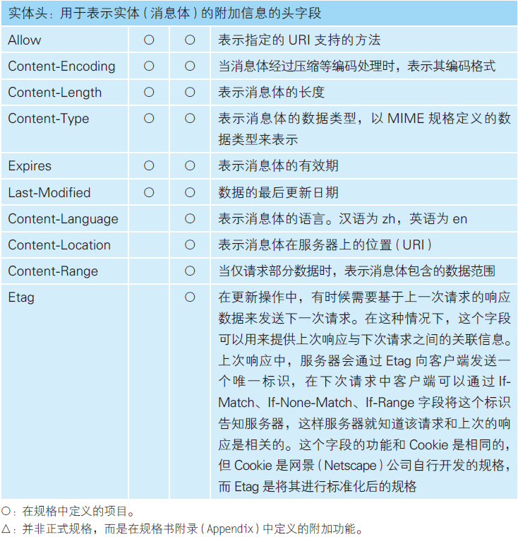
附录1续
HTTP主要头字段：

Slide 62
谢谢

